Slide 1
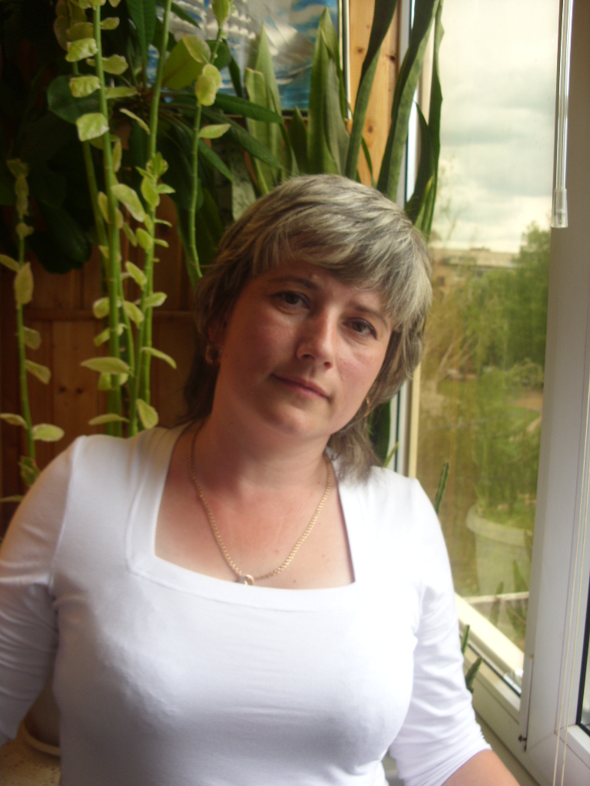
Министерство образования РМ
Портфолио
Жавнеровой Татьяны Александровны
Воспитателя структурного подразделения
«Детского сада №18 комбинированного вида» МБДОУ «Детский сад «Радуга» комбинированного вида»
Рузаевского муниципального района
Дата рождения: 14.05.1973г.
Профессиональное образование: Высшее.
Мордовский государственный педагогический институт им.М,Е, Евсевьева.
Специальность: «Педагогика и психология (дошкольная)» «Методист по дошкольному воспитанию .Воспитатель в детском саду.»
Диплом ЭВ № 048329,
дата выдачи 30 июня 1994г.
Стаж педагогической работы (по специальности): 27 лет
Общий трудовой стаж: 27 лет
Квалификационная категория: Высшая
Дата последней аттестации: Приказ №101, 20.02.20217г.
Занимаемая должность: Воспитатель.15.08.1994г.

Slide 2
Наличие собственного инновационного педагогического опыта
Тема: « Развитие познавательного интереса у детей младшего дошкольного возраста через ознакомления с природой»
https://ds18ruz.schoolrm.ru/sveden/employees/19284/209795/

Slide 3
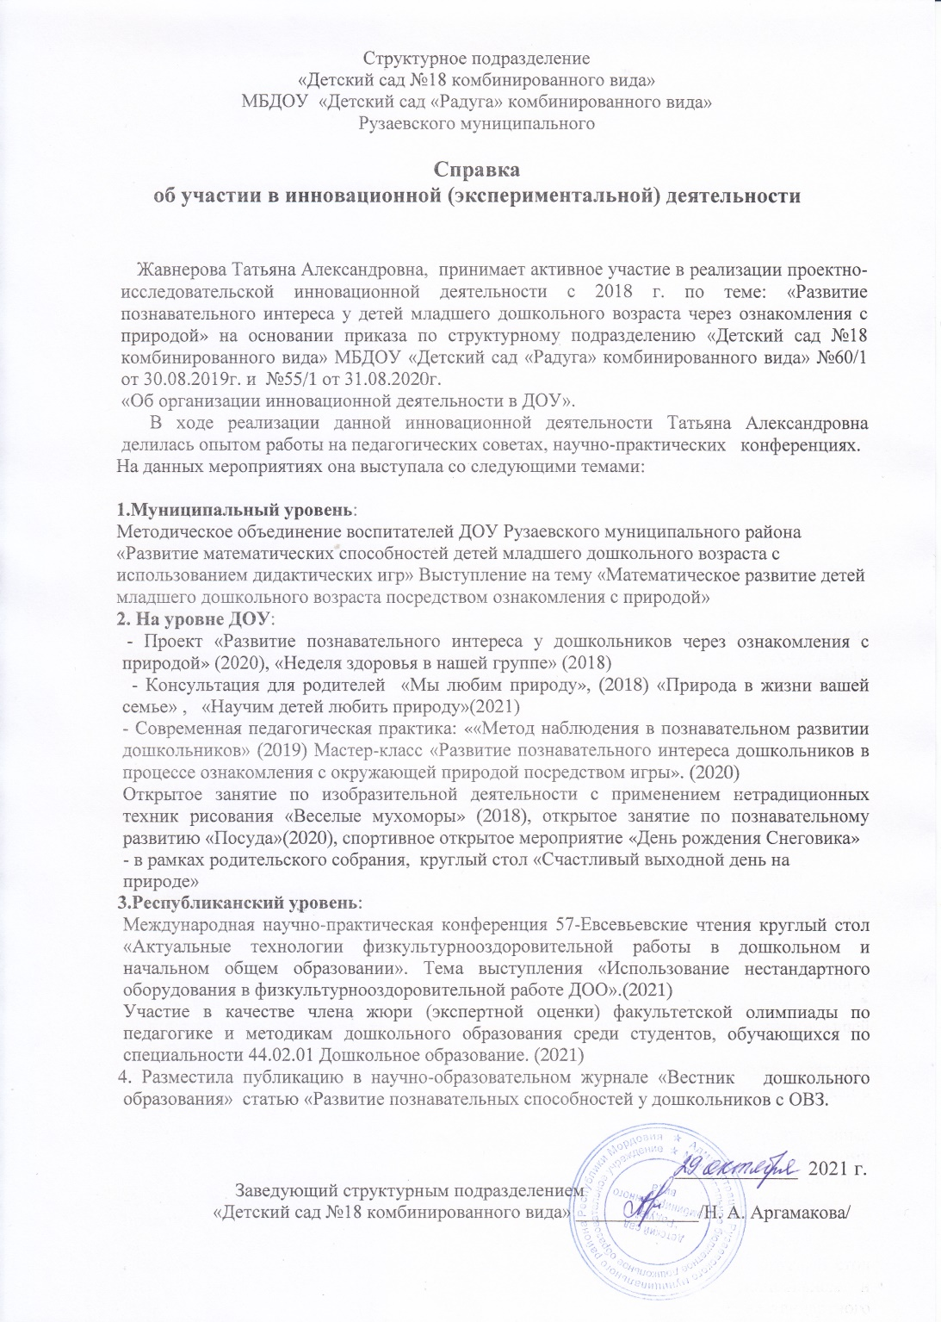
1. Участие в инновационной (экспериментальной) деятельности

Slide 4
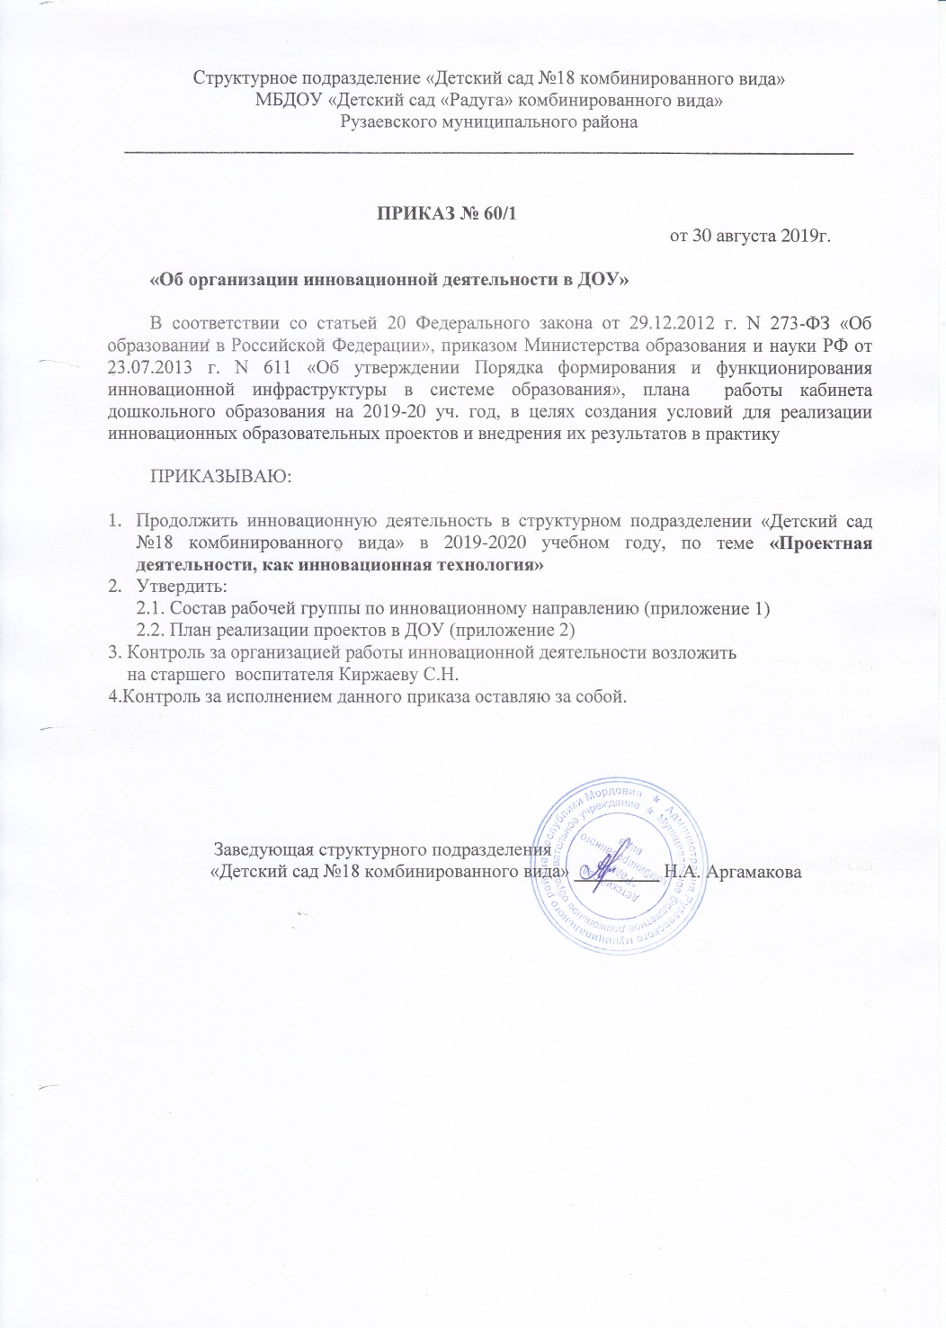
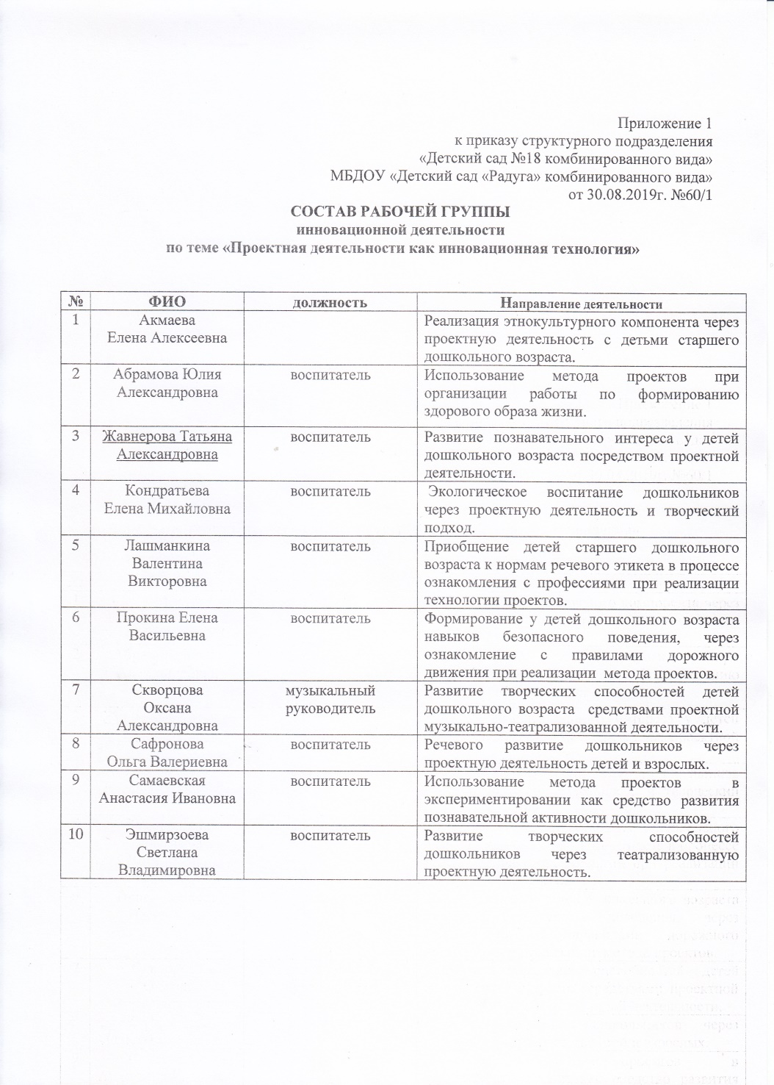

Slide 5
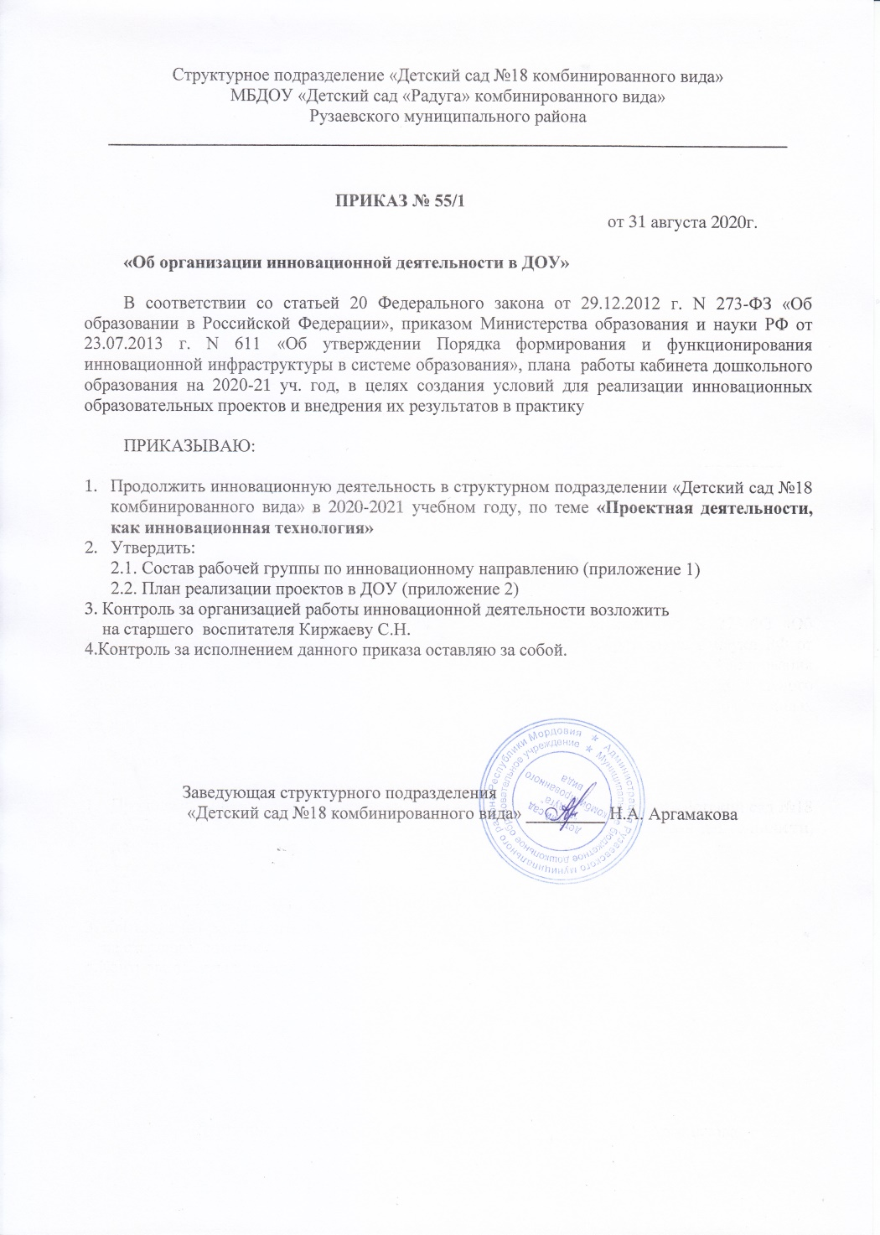
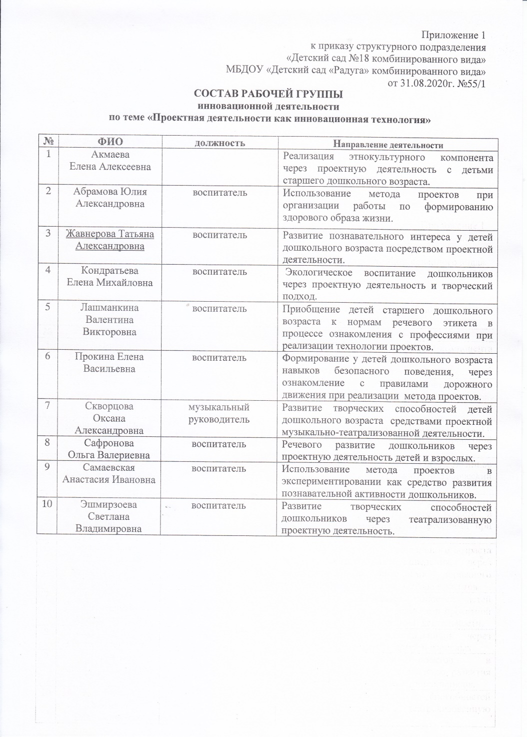

Slide 6
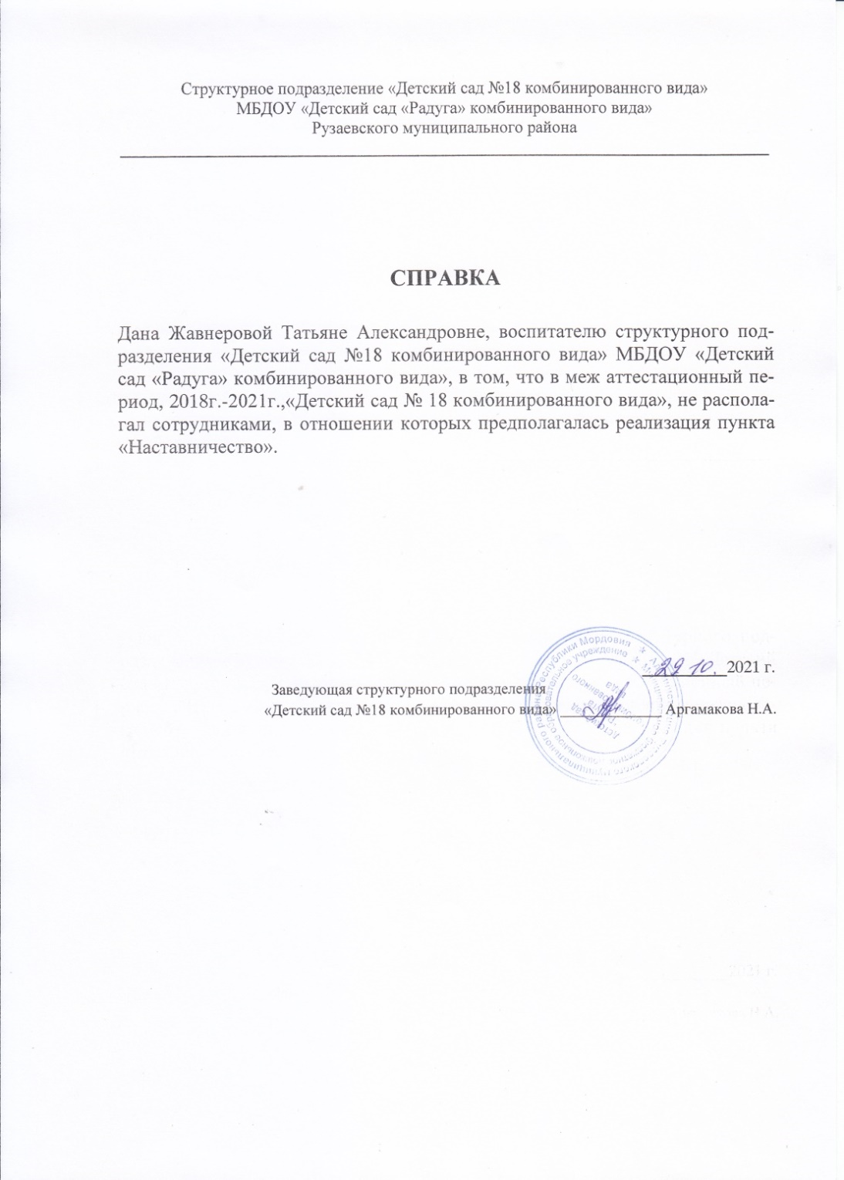
2.Наставничество

Slide 7
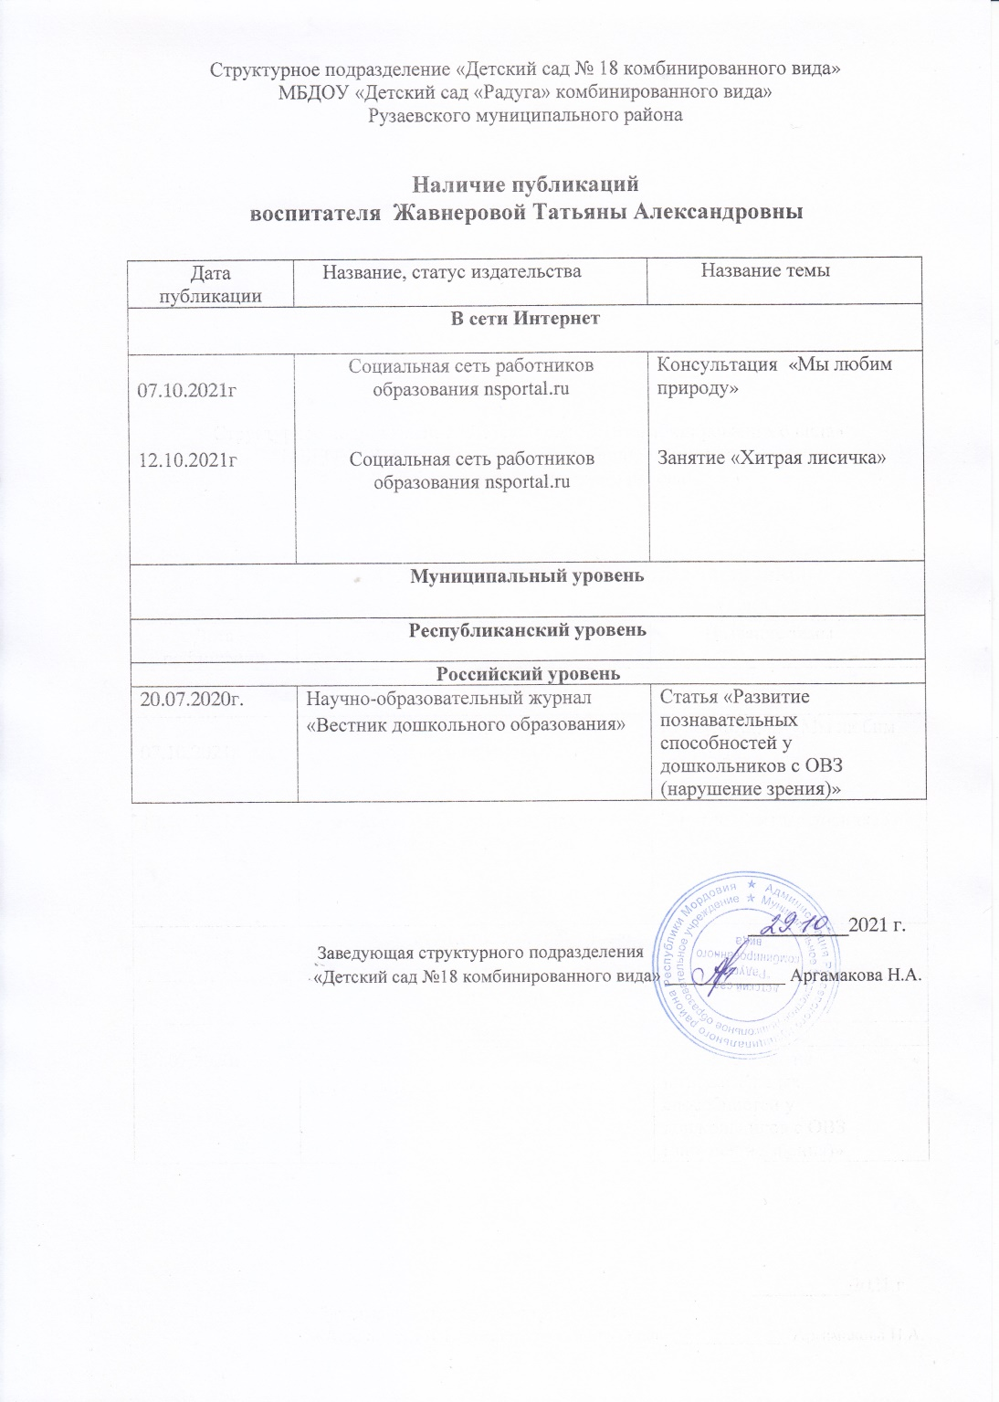
3.Наличие публикаций, включая Интернет-публикации

Slide 10
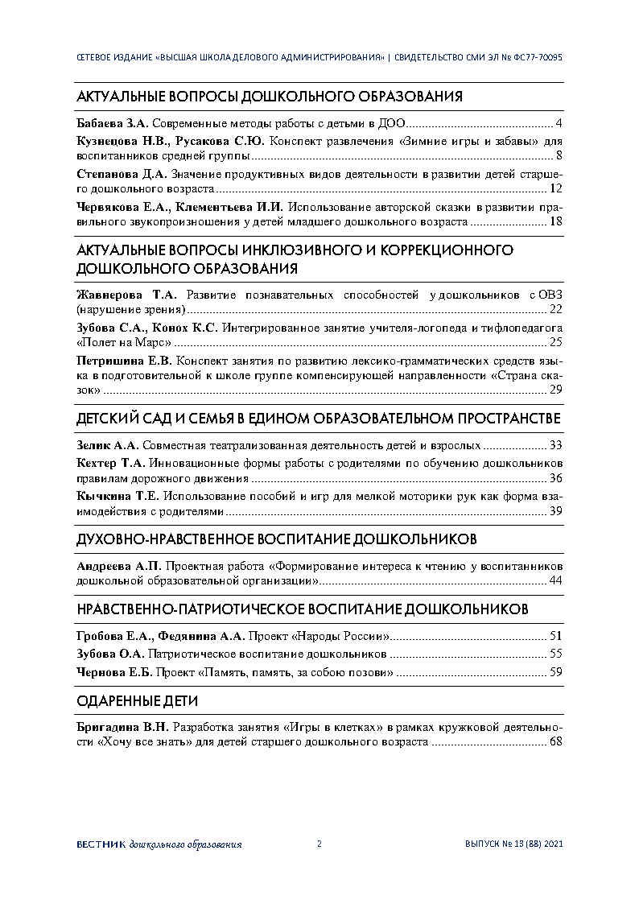

Slide 11
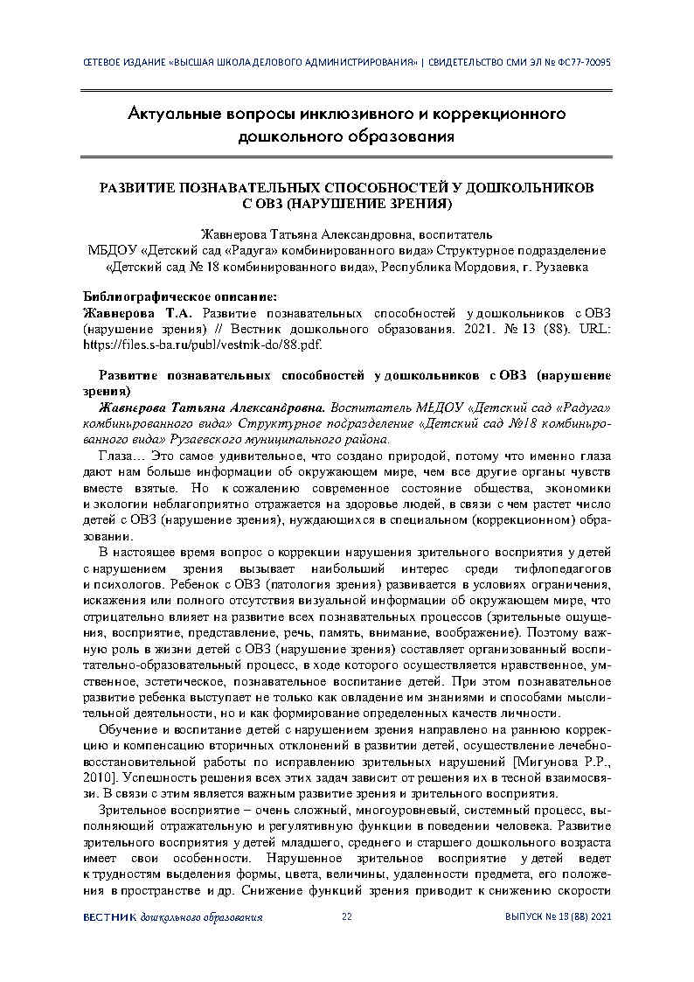
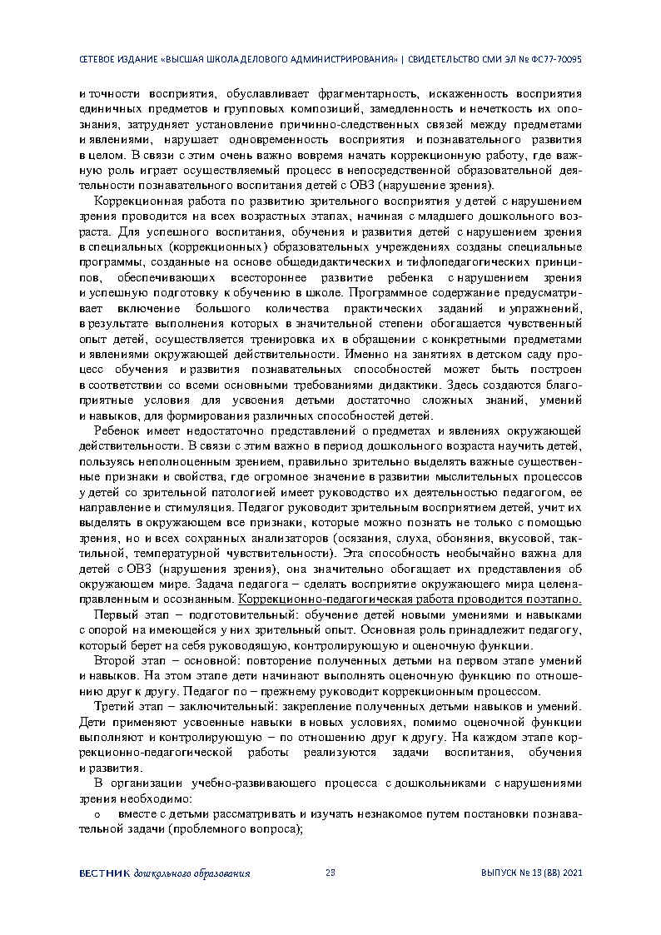

Slide 12
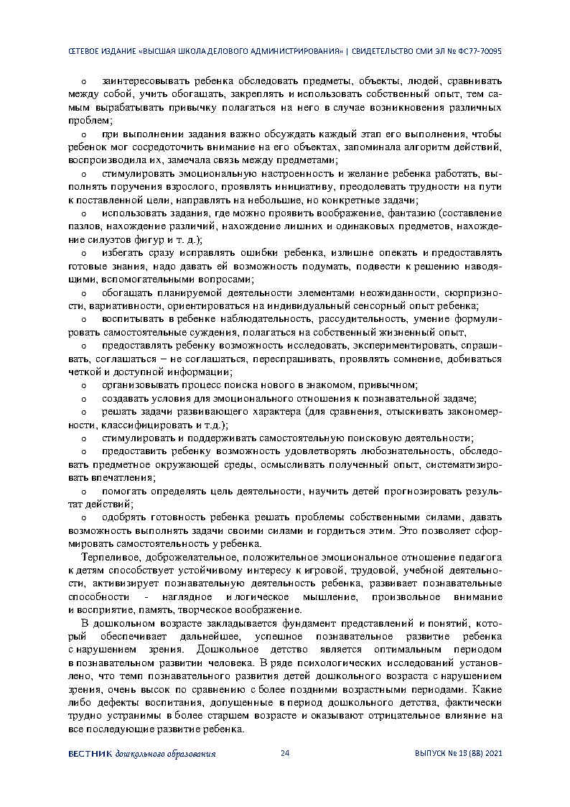
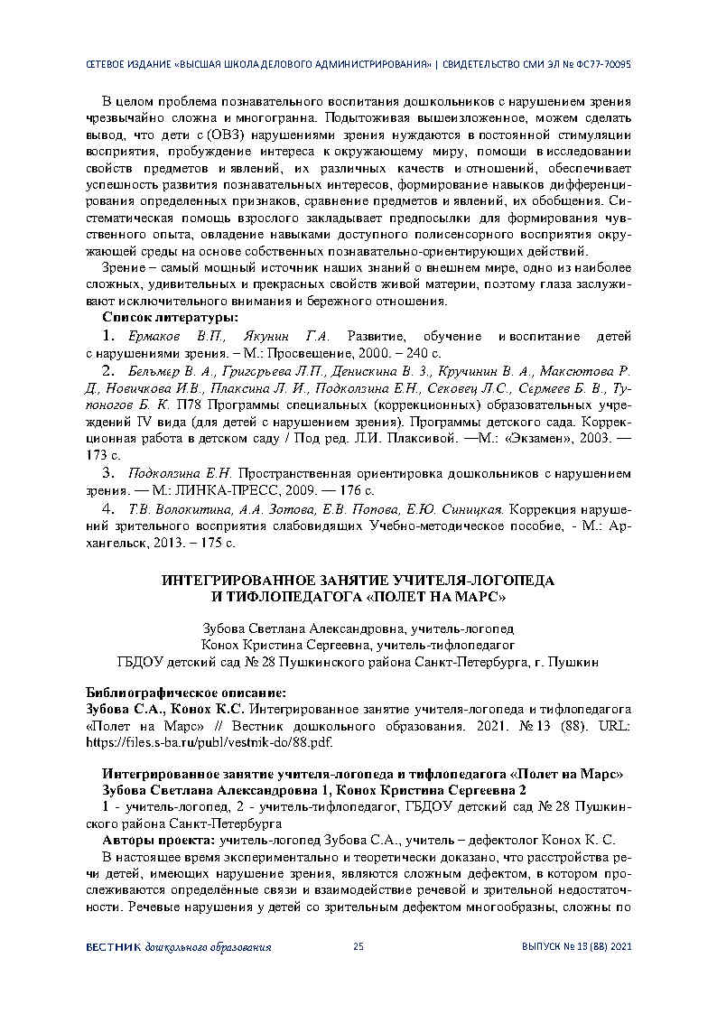

Slide 13
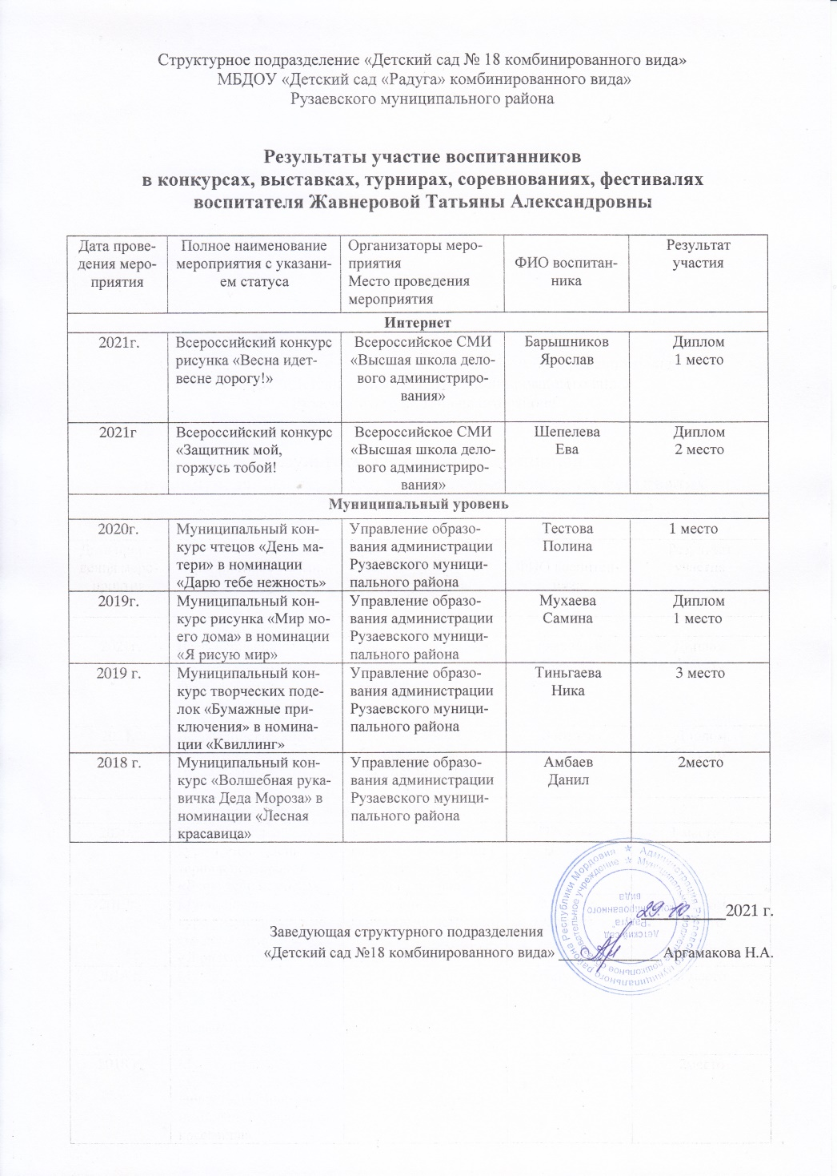
4.Результаты участия воспитанников в конкурсах, выставках, турнирах, соревнованиях, акциях, фестивалях

Slide 16
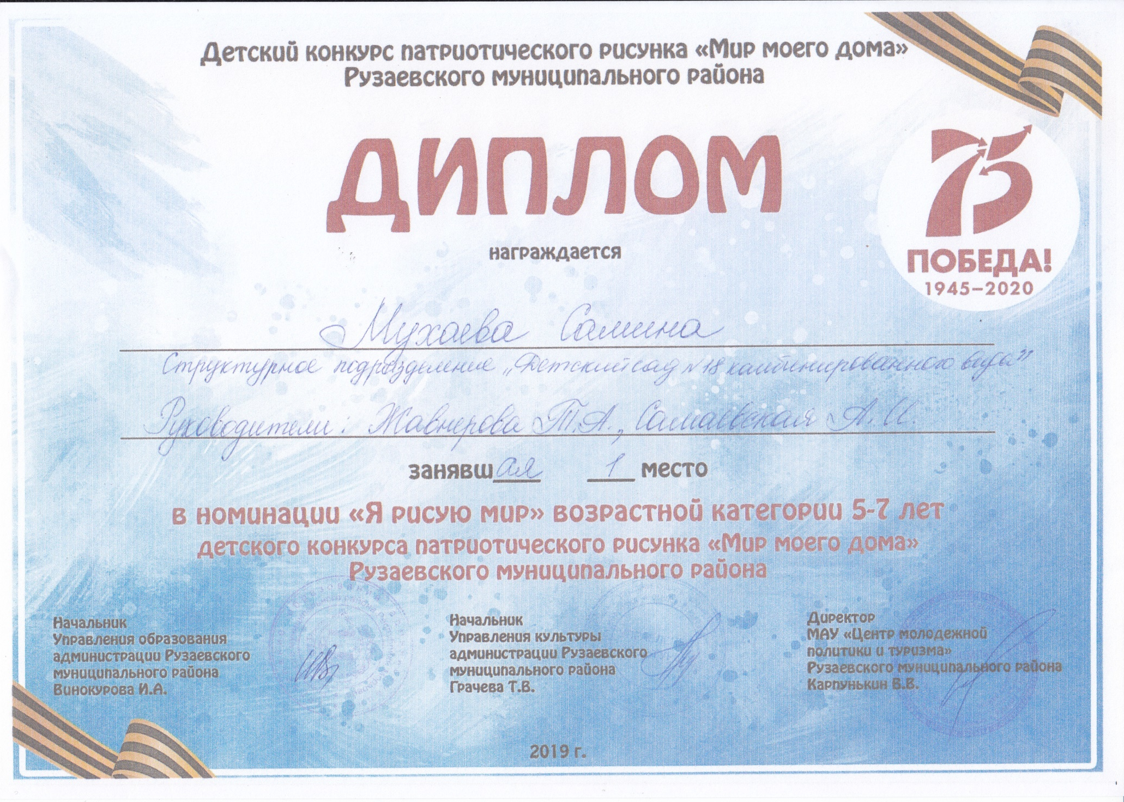

Slide 17
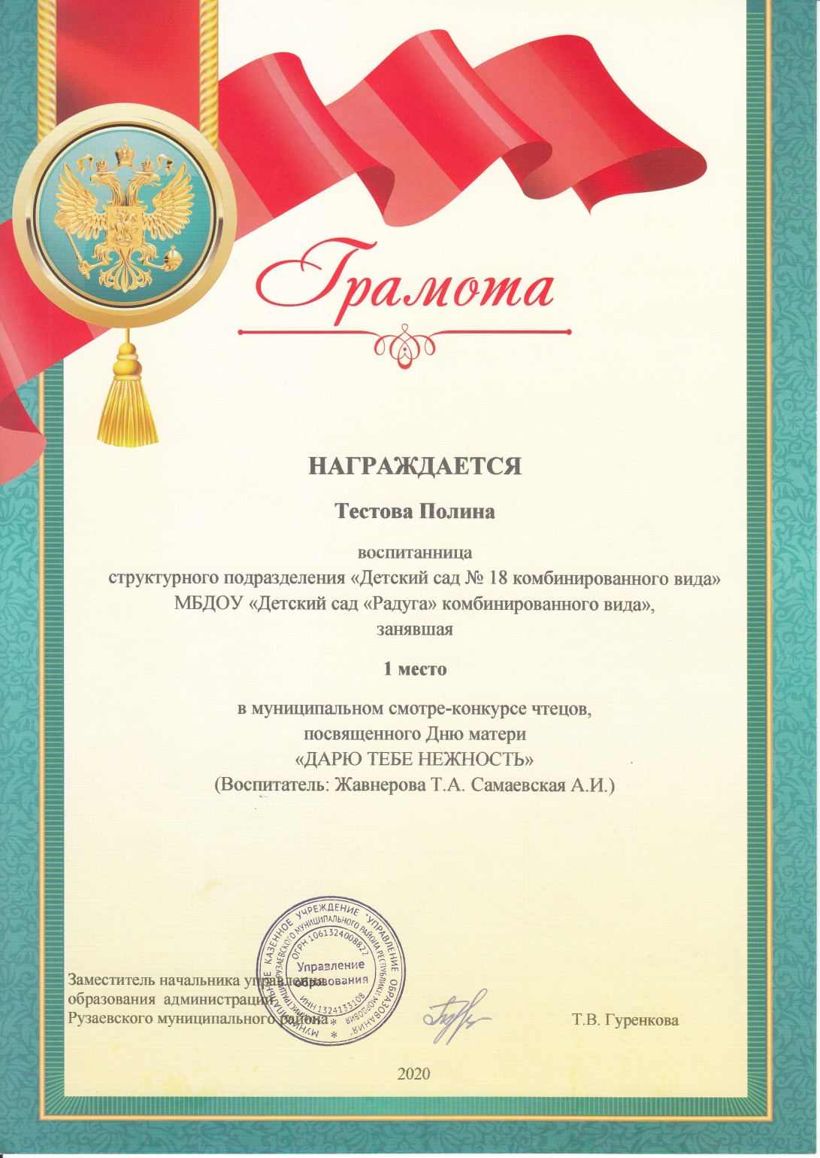
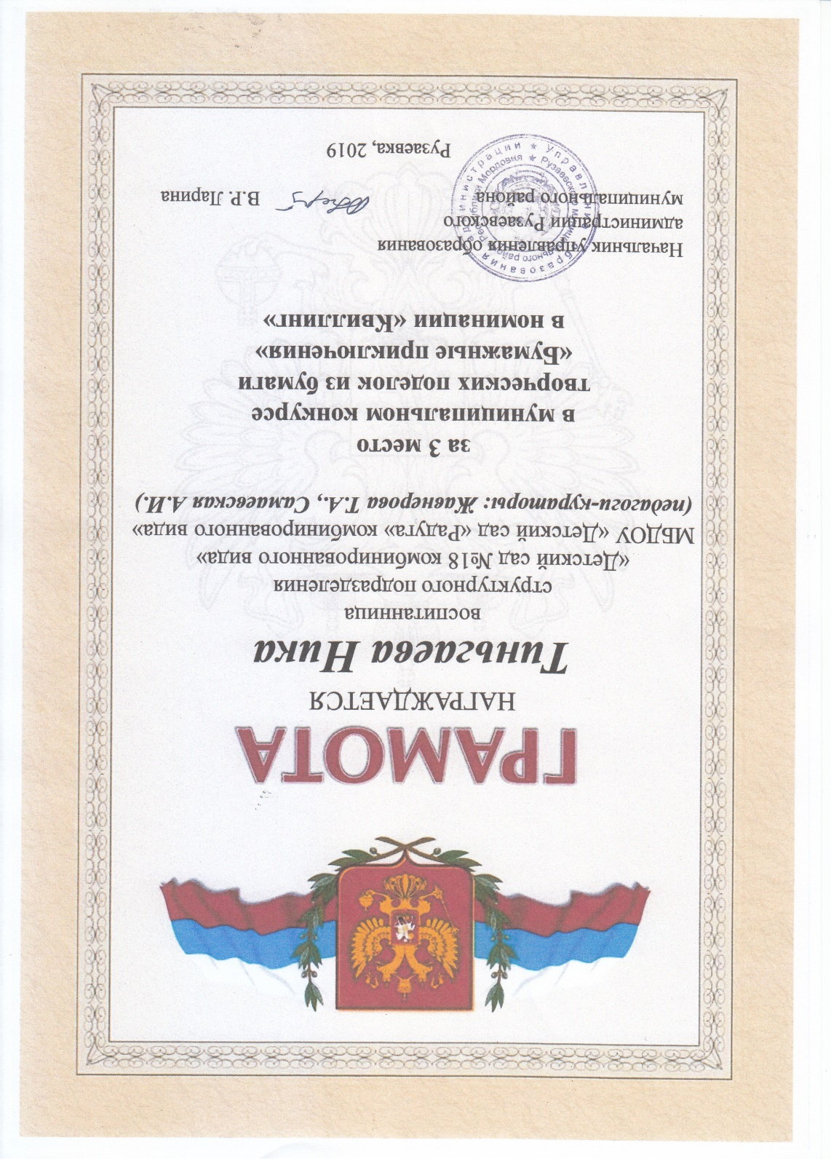

Slide 18
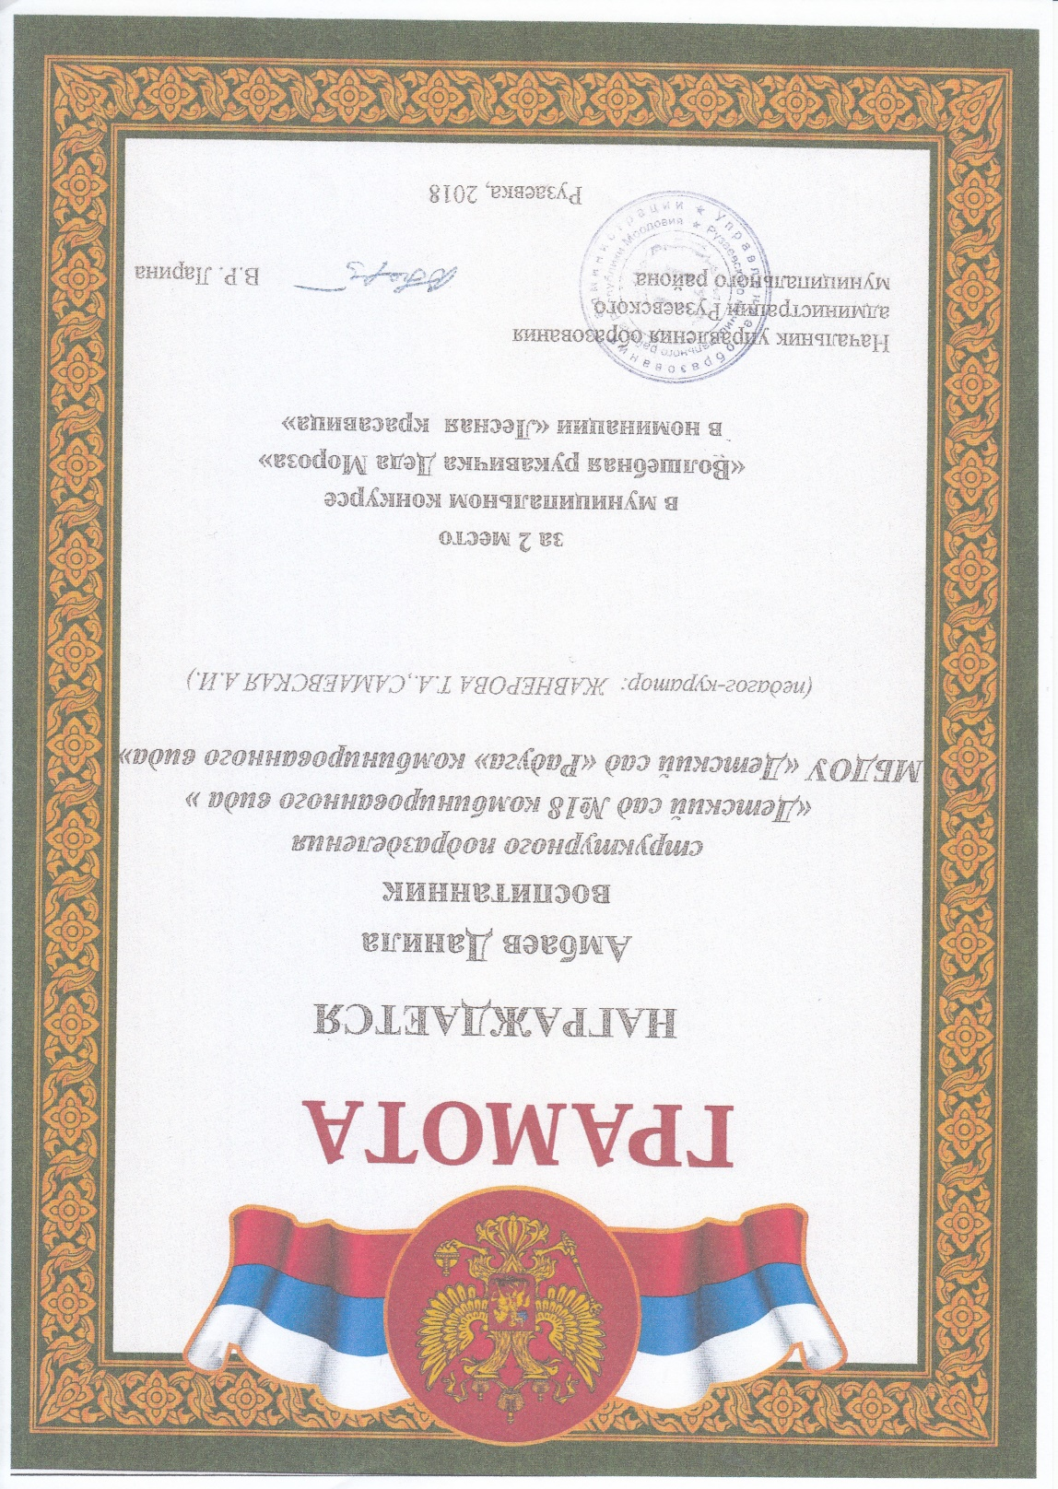

Slide 19
5.Наличие авторских программ и методических пособий

Slide 20
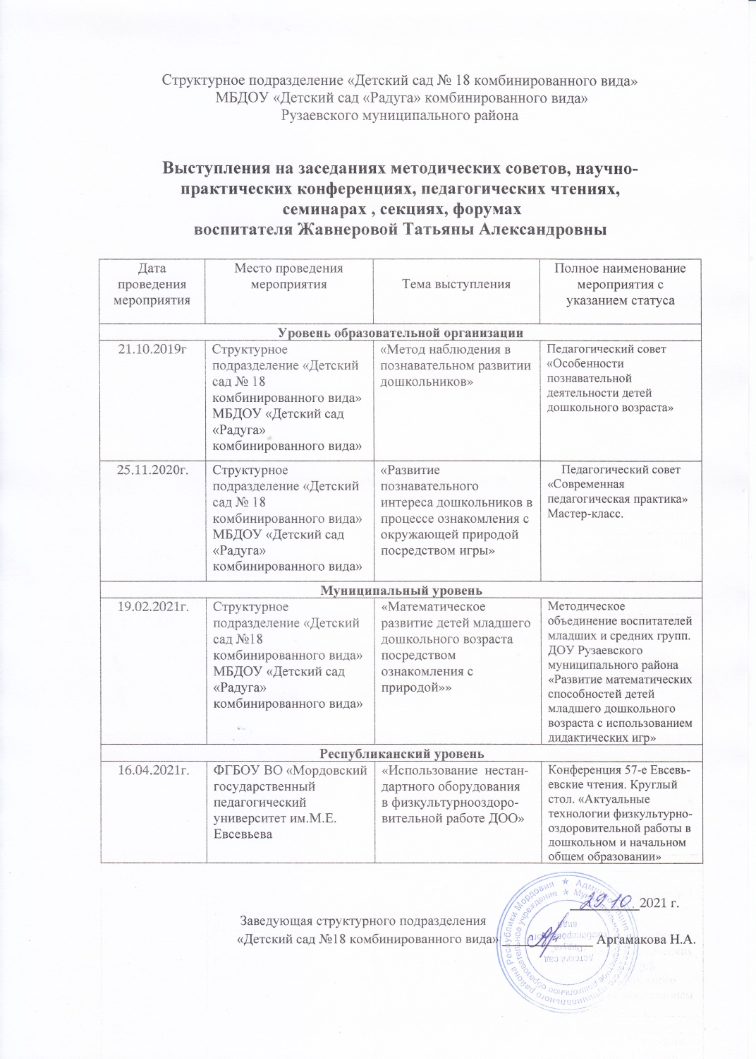
6.Выступления на заседаниях методических советов, научно-практических конференциях, педагогических чтениях, семинарах, секциях, форумах

Slide 21
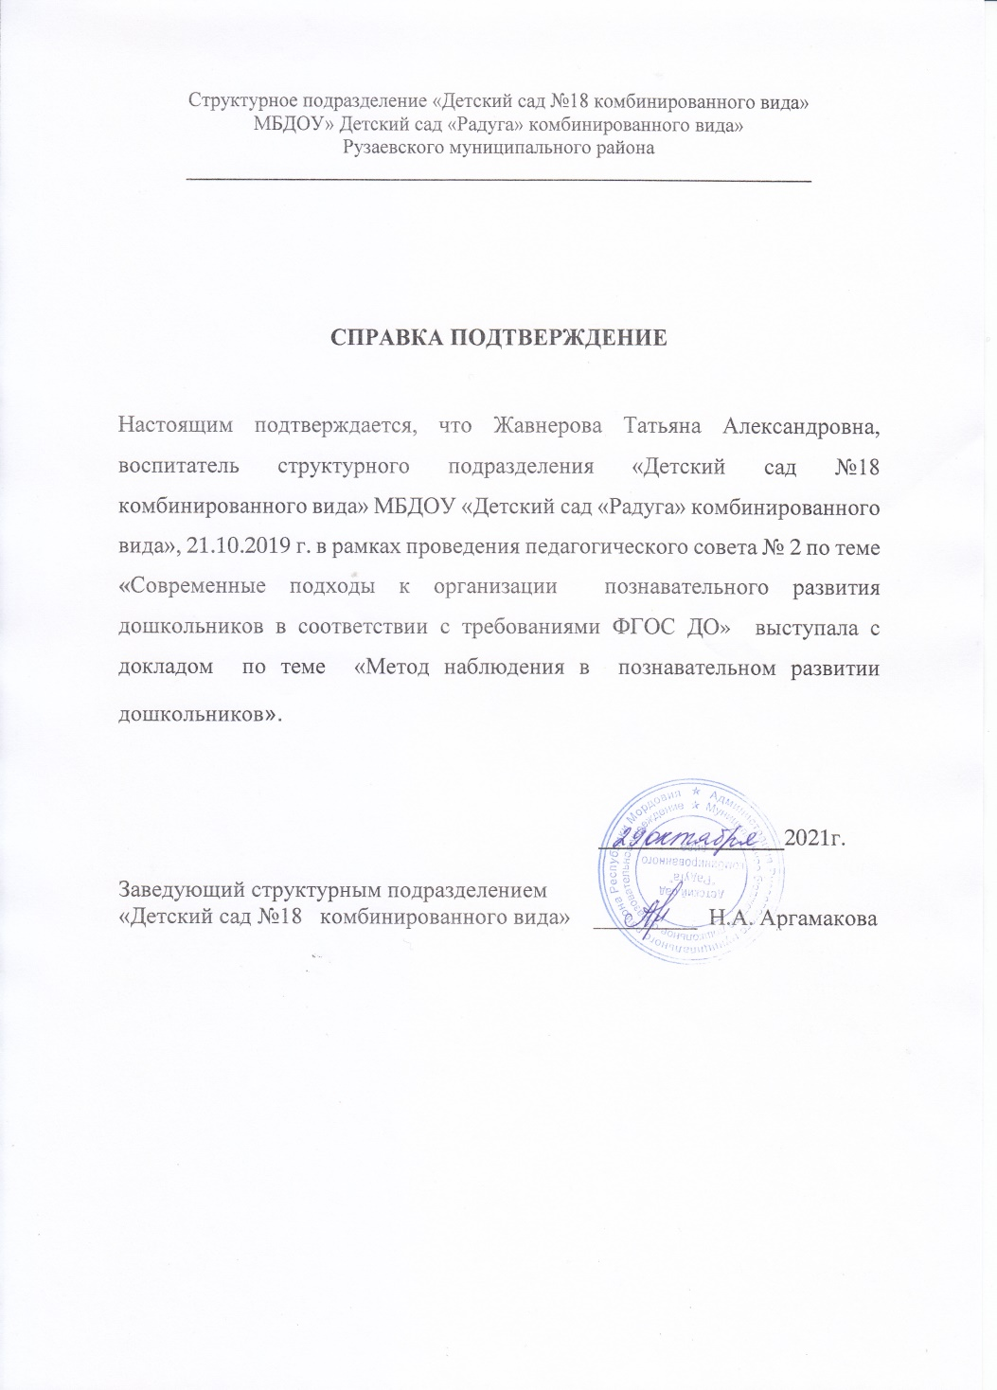
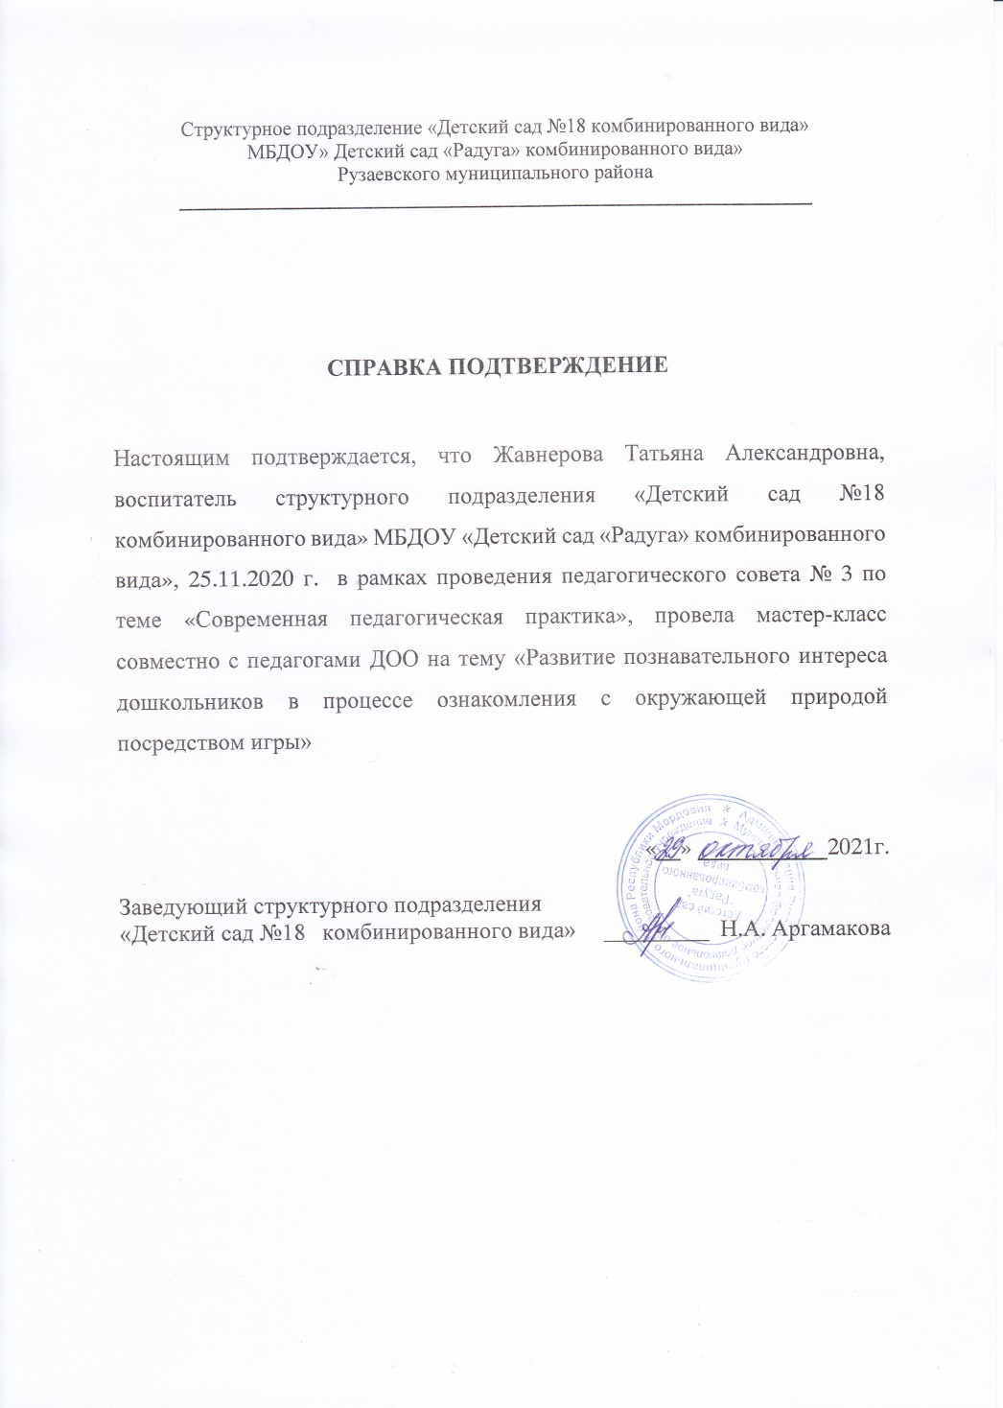

Slide 22
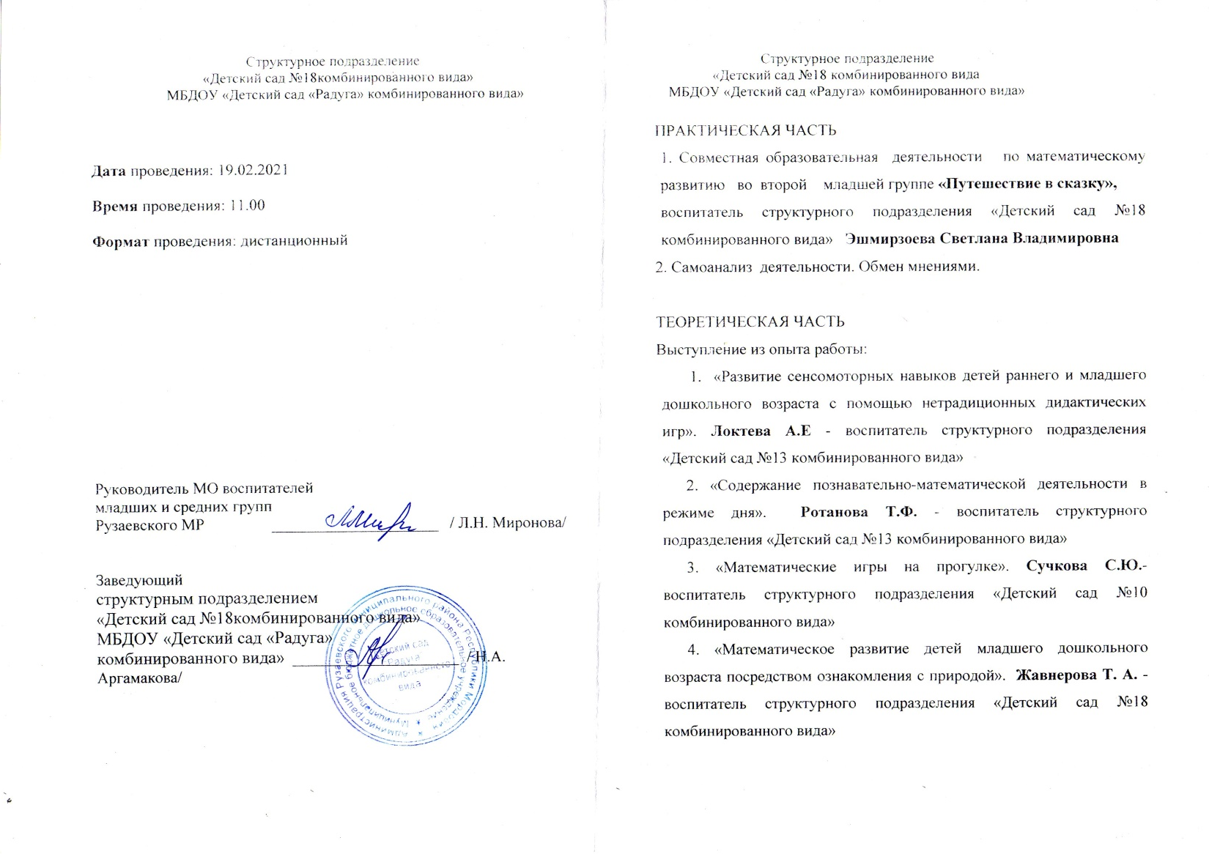

Slide 24
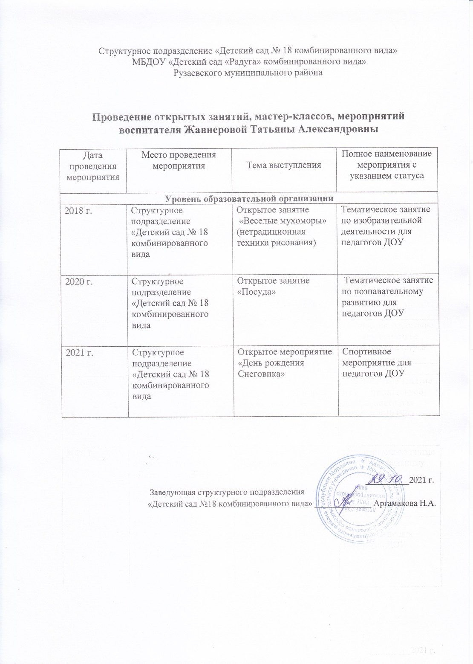
7. Проведение открытых занятий, мастер-классов, мероприятий.

Slide 25
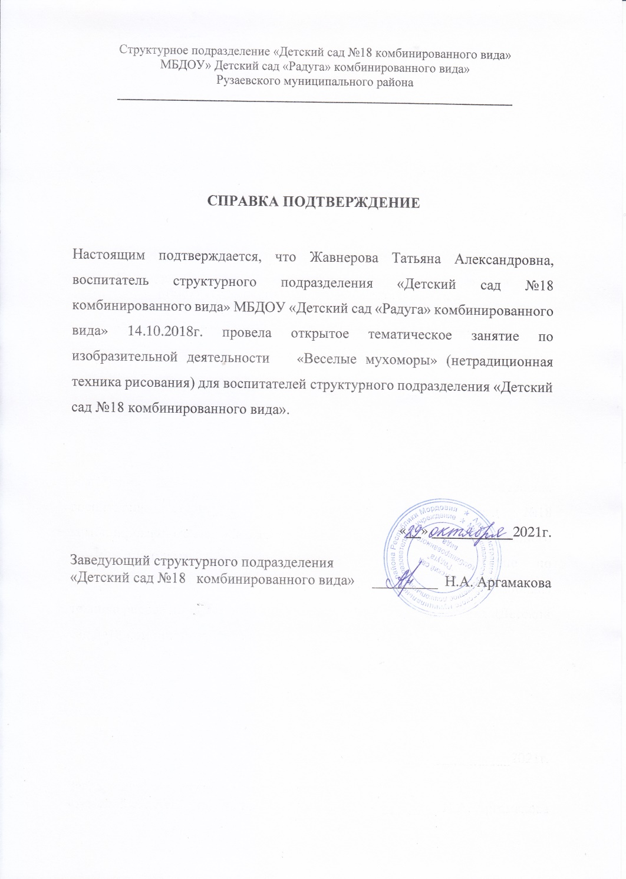
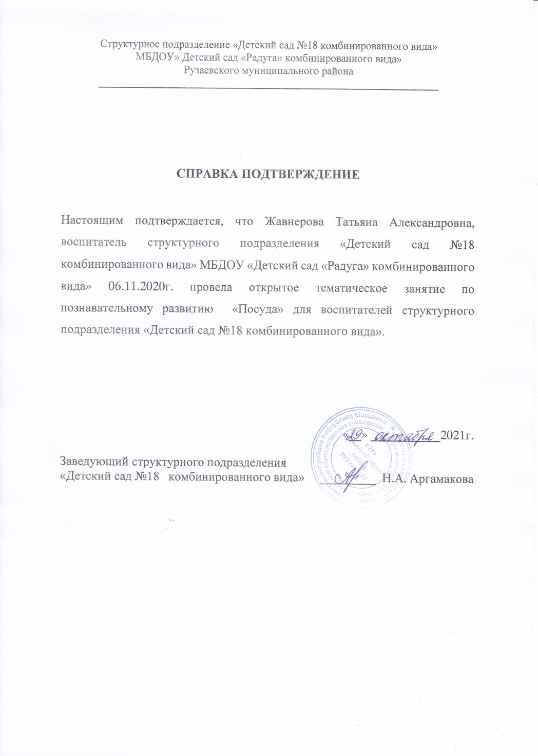

Slide 26
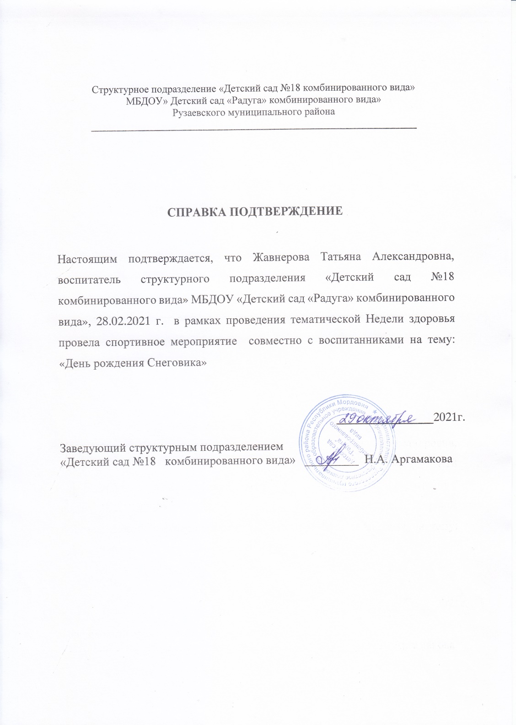

Slide 27
8.Экспертная деятельность

Slide 28
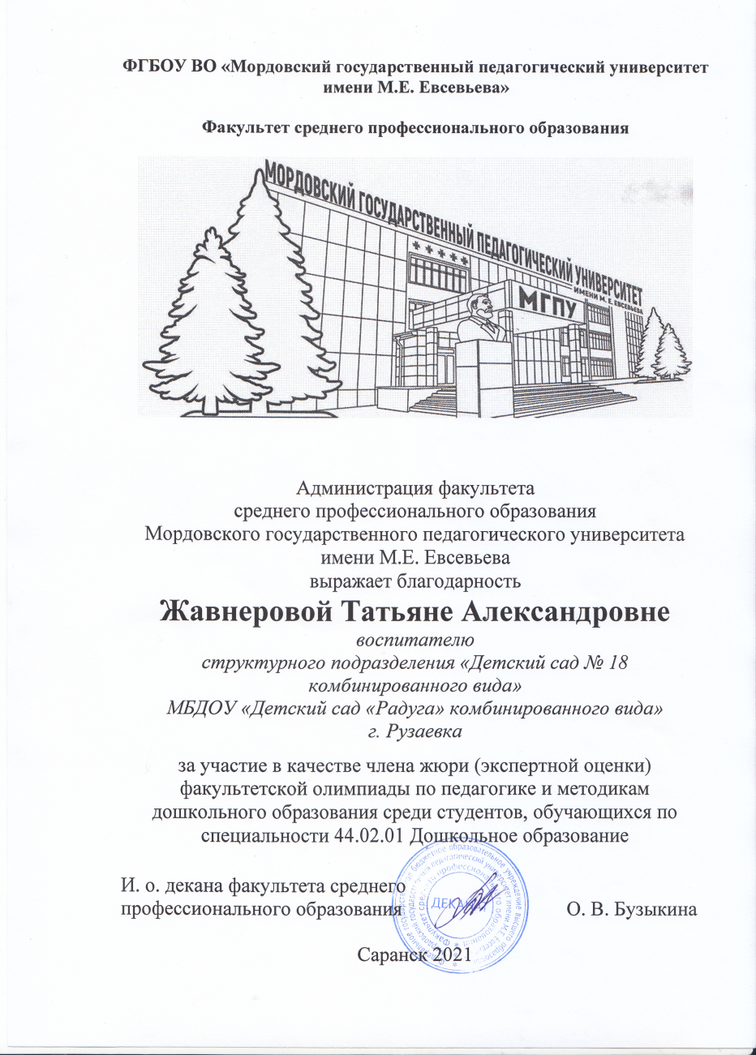
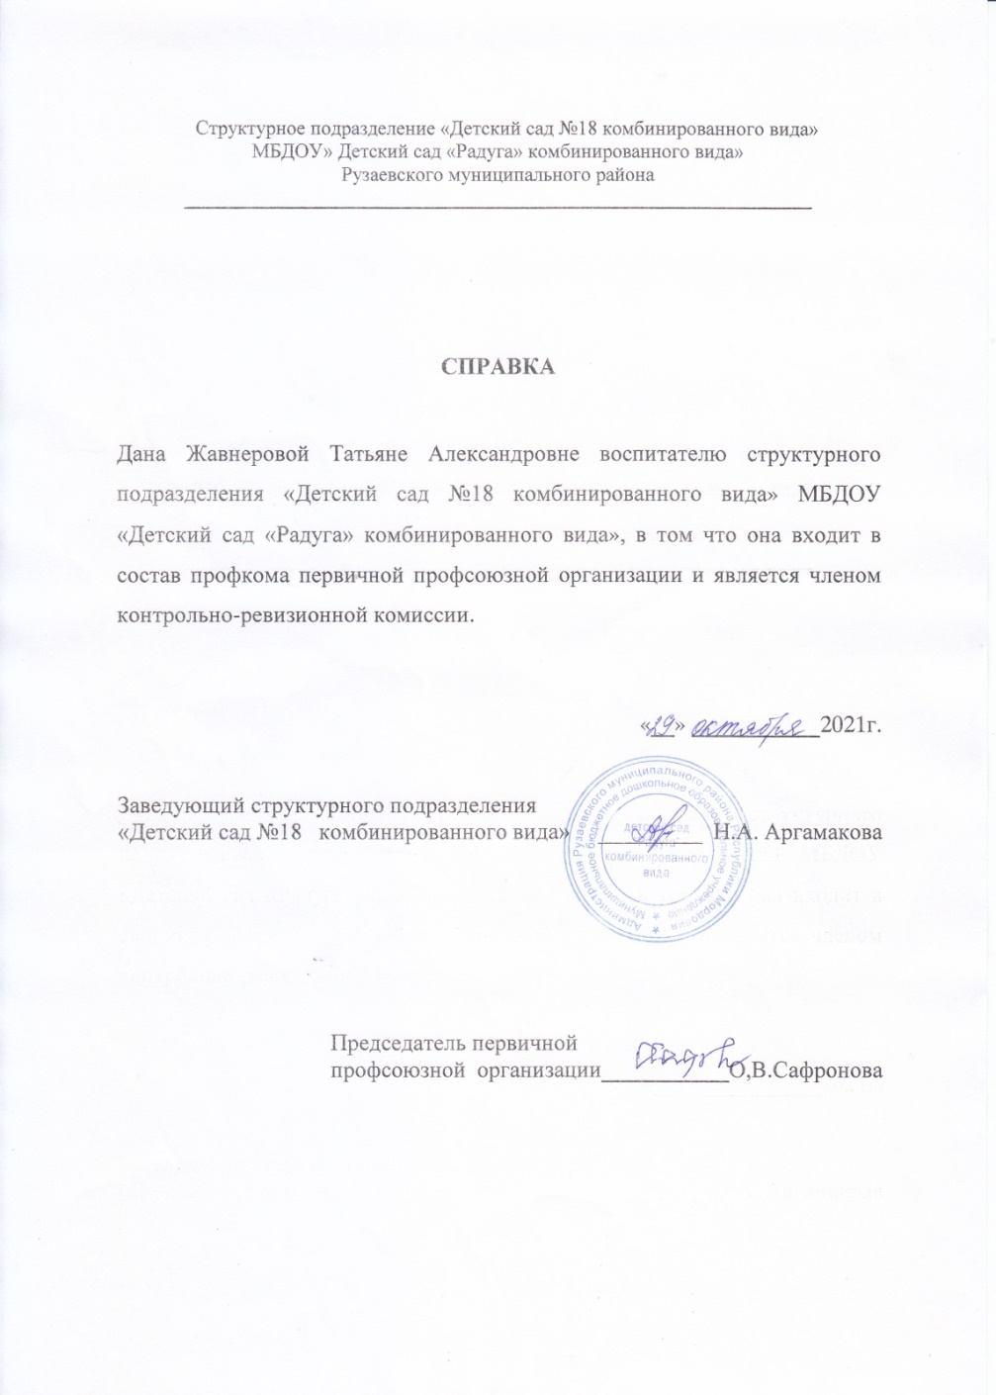
9.Общественно-педагогическая активность педагога: участие в комиссиях, педагогических сообществах, в жюри конкурсов.

Slide 29
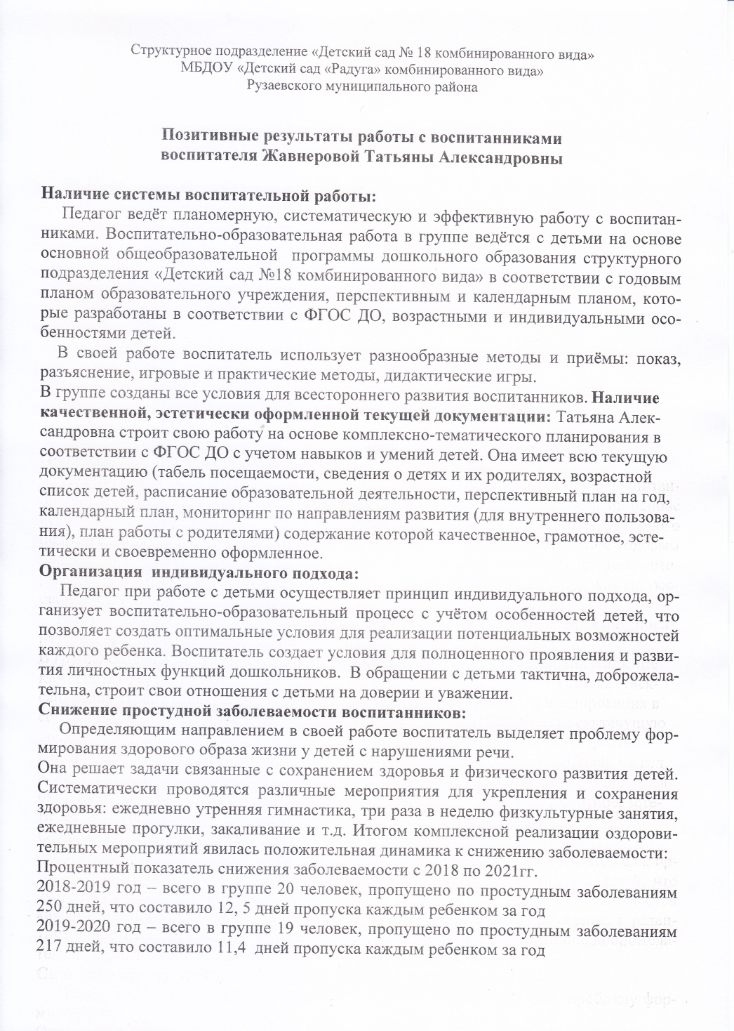
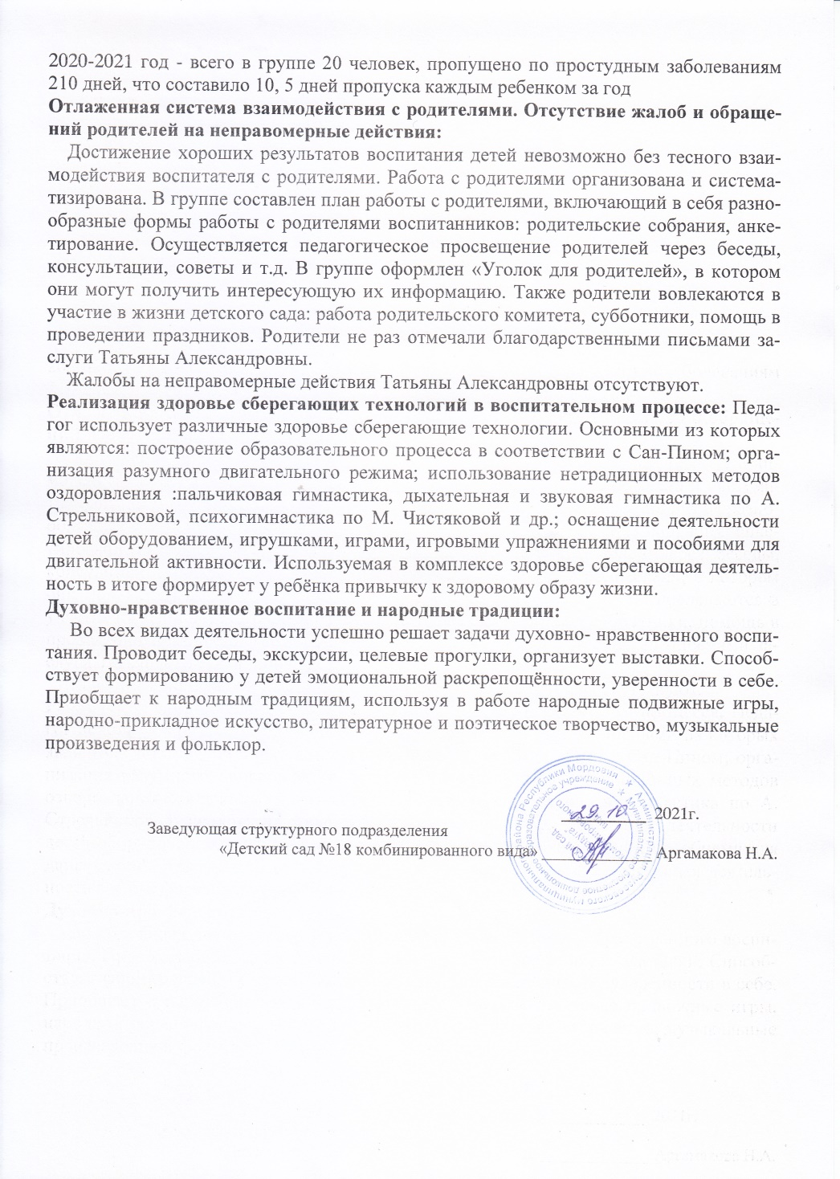
10. Позитивные результаты работы с воспитанниками

Slide 30
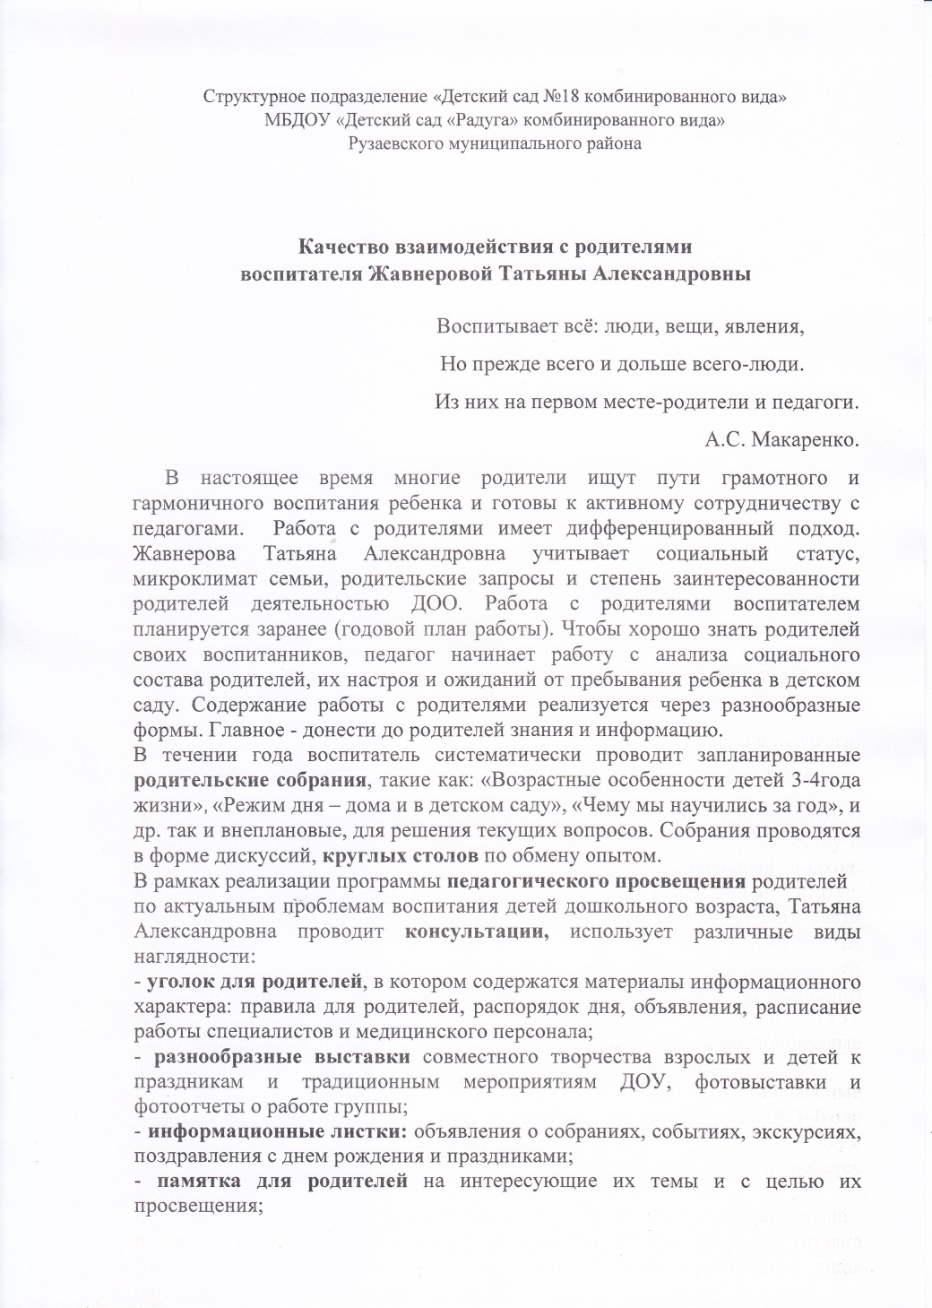
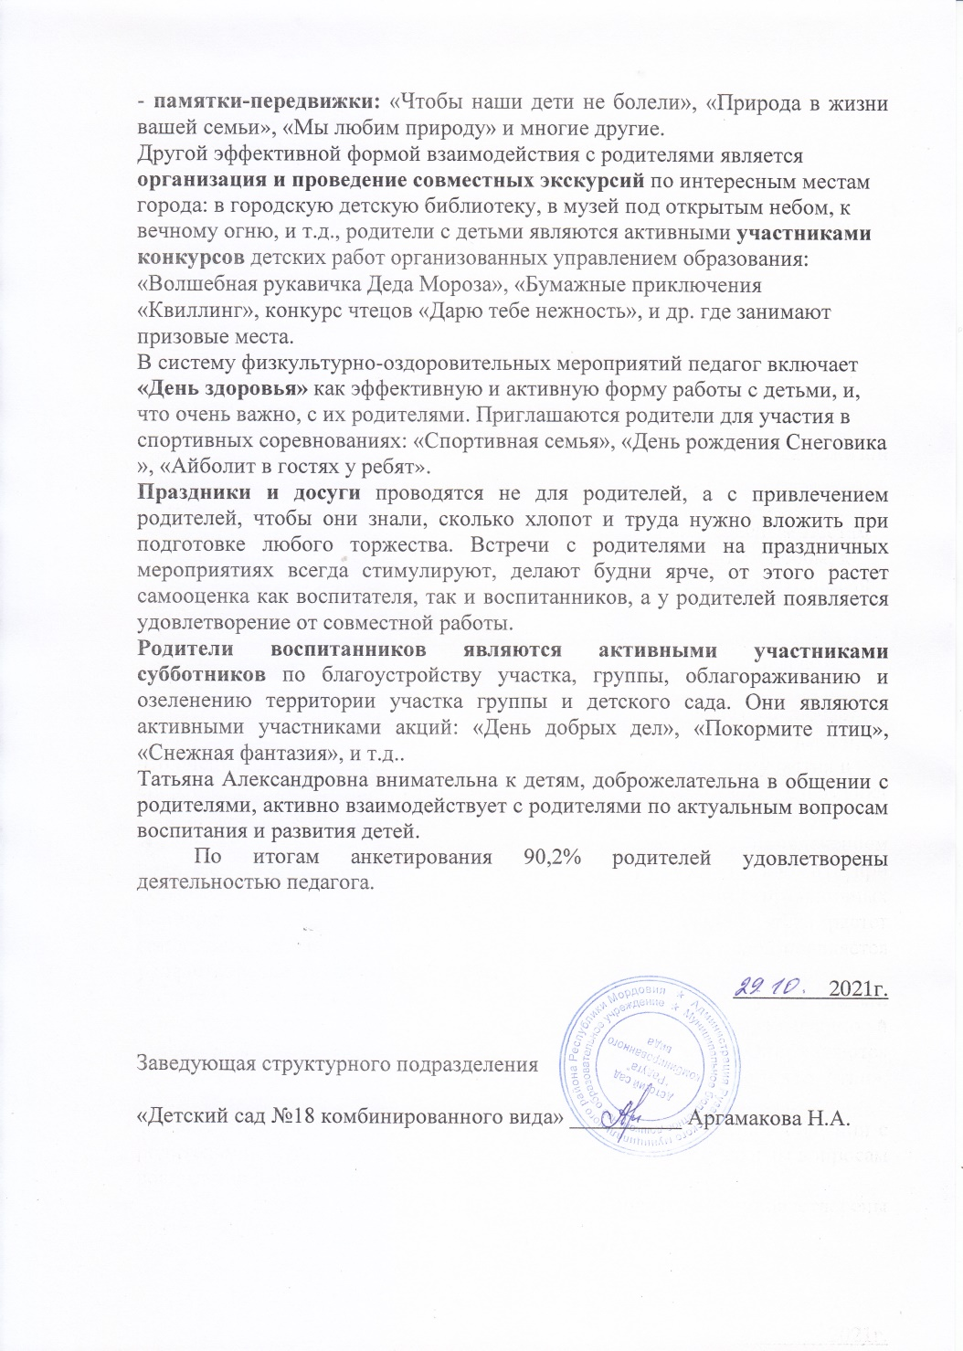
11.Качество взаимодействия с родителями воспитанников.

Slide 31
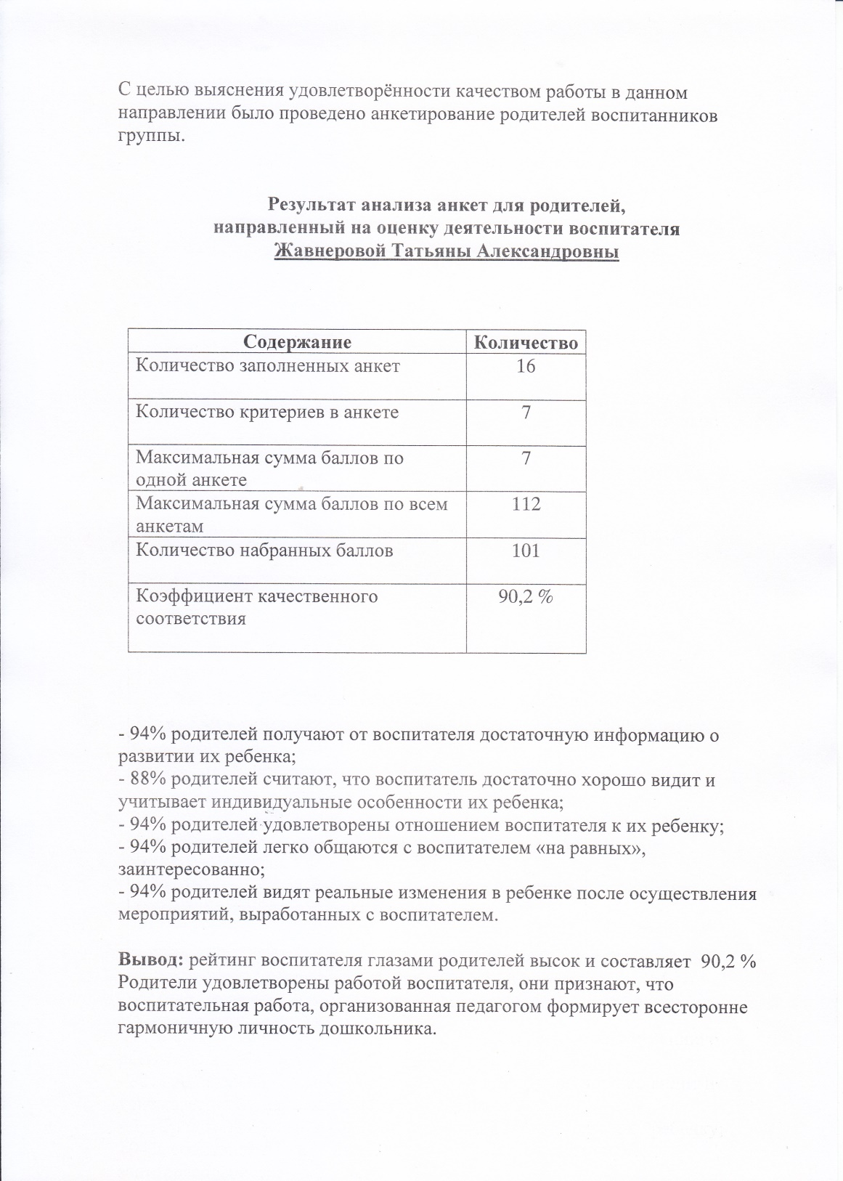

Slide 32
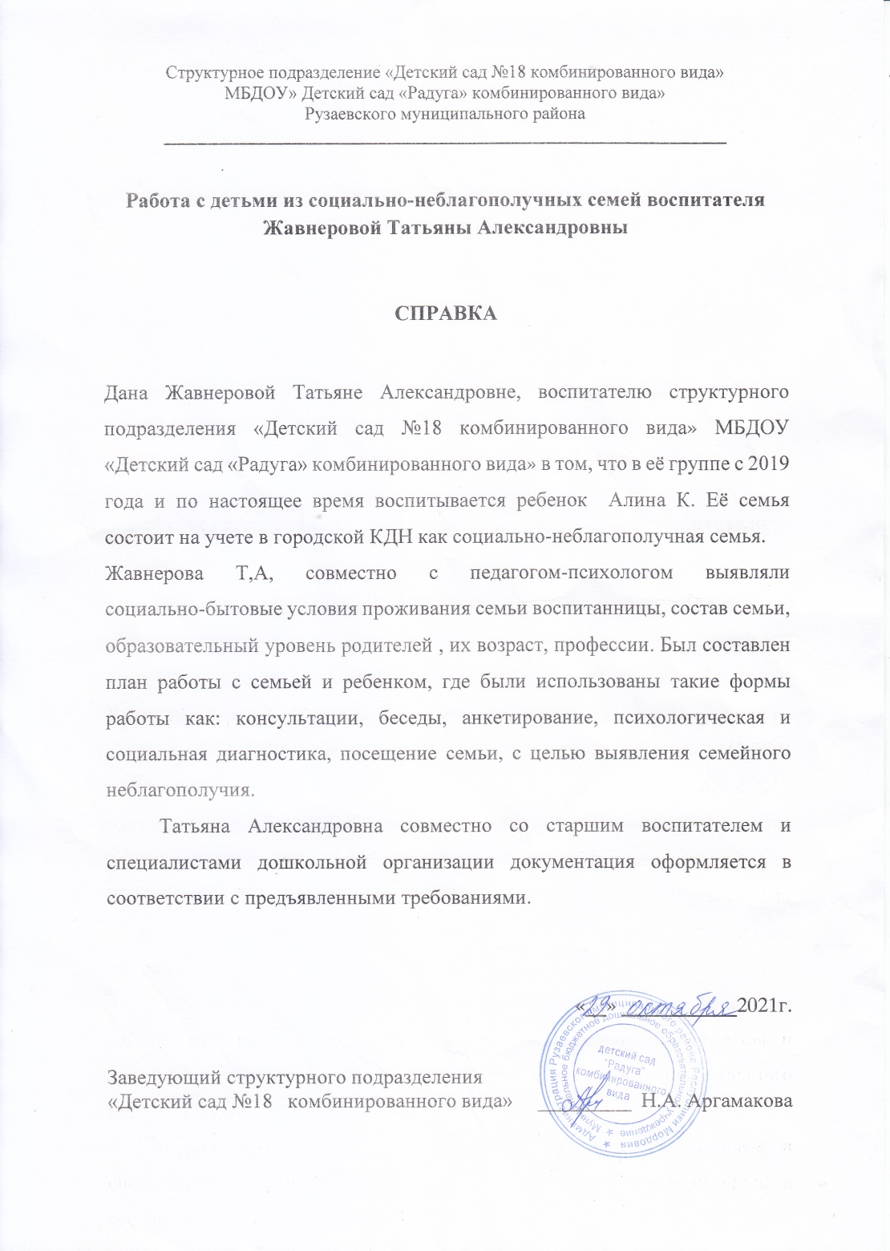
12.Работа с детьми из социально-неблагополучных семей

Slide 33
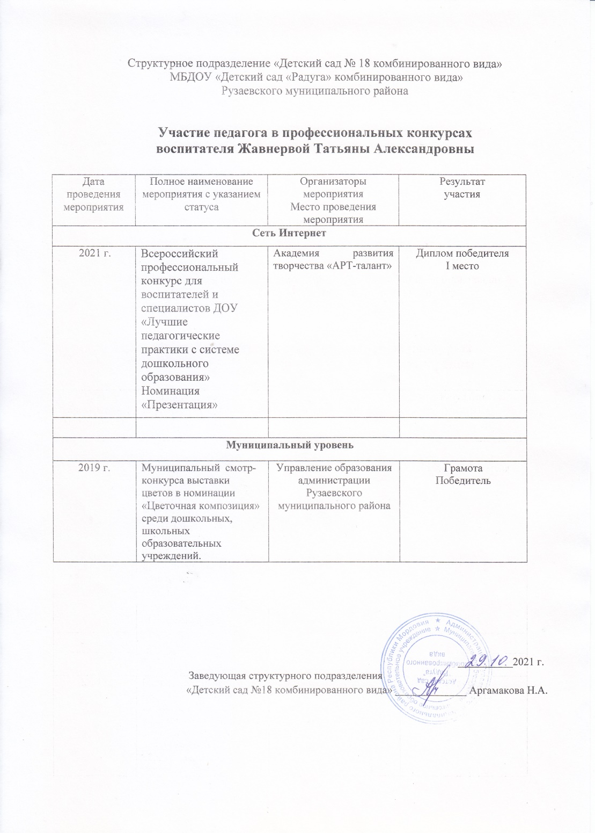
13. Участие педагога в профессиональных конкурсах

Slide 34
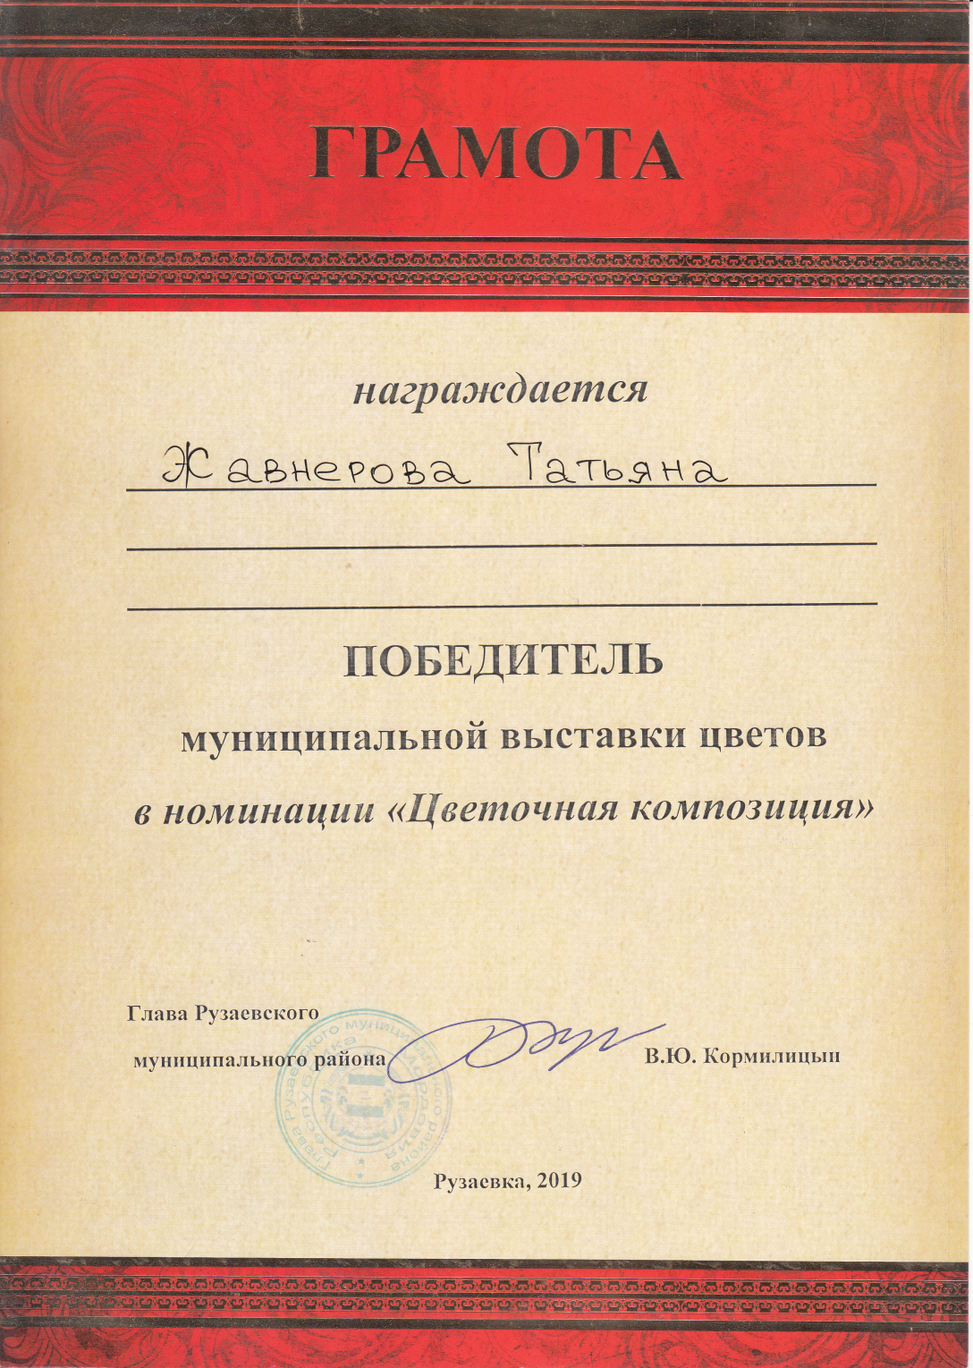

Slide 35
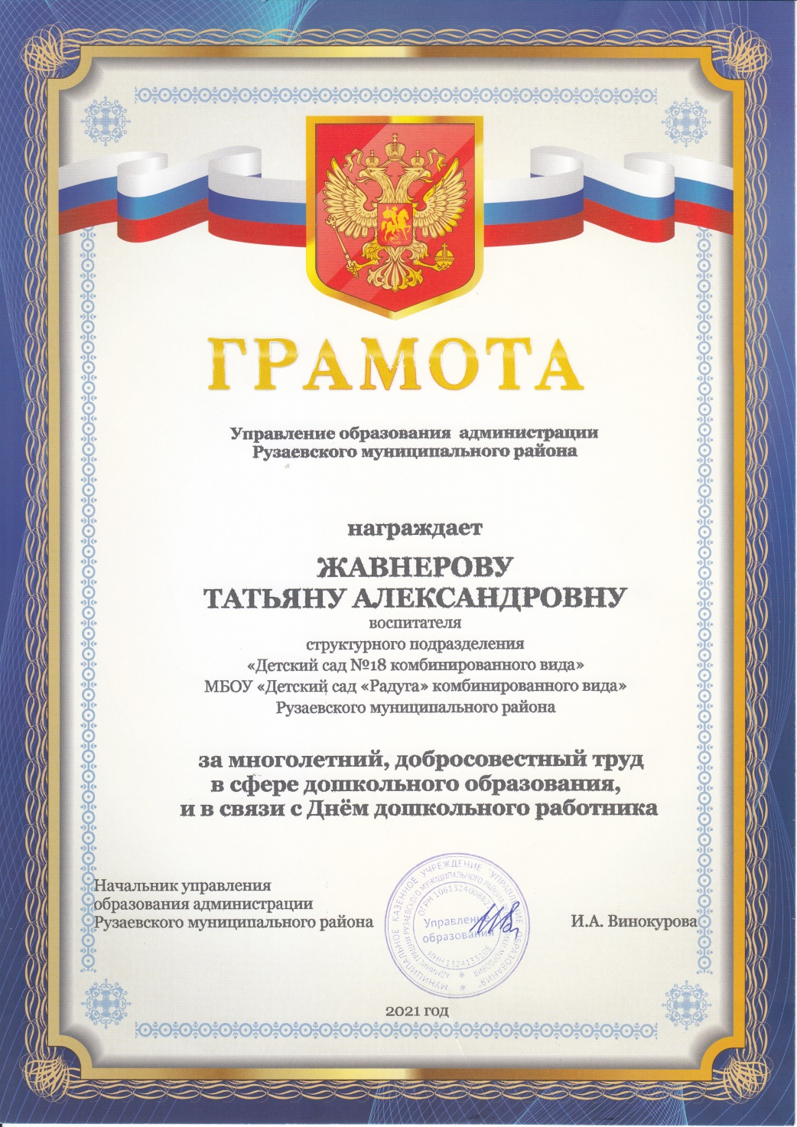
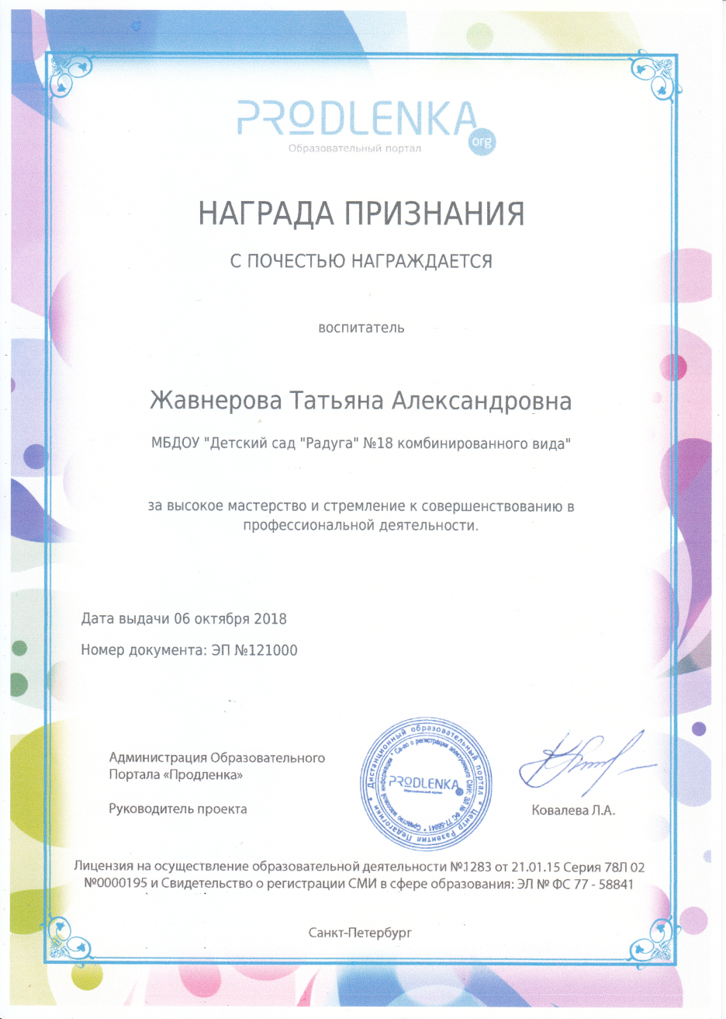
14. Награды и поощрения

Slide 36
